Slide 1
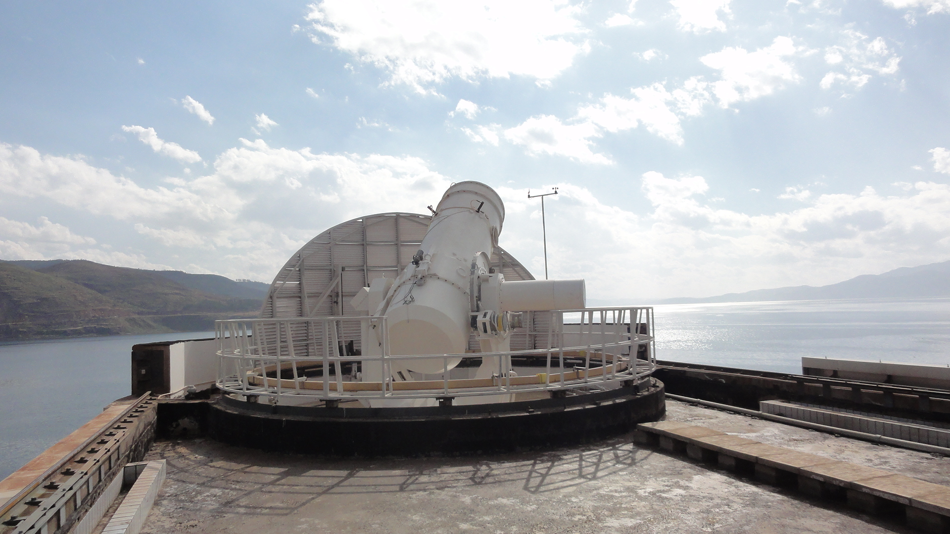
NVST-高速数据存储
New Vacuum Solar Telescope -1米红外太阳望远-云南.澄江.抚仙湖

Slide 2
文件海量存储研究进展
分布式
----NVST数据分布式存储
报告人：王锋^{1,2}/刘应波²
1.昆明理工大学-云南省计算机技术应用重点实验室
2.云南天文台
Notes:
自我介绍-》题目是这一段时间调研资料的提炼和归纳，博士期间的工作将围绕此题目展开

Slide 3
报告内容
澄江NVST数据基本情况
分布式并行文件系统Lustre存储Fits文件
Lustre结合天文数据存储的使用方式
遇到的问题和相关处理方法
其他关于天文海量数据方面的关注
未来工作
总结

Slide 4
澄江NVST^{[1]}基本数据情况
目前的数据情况：
模式：采取多通道、多终端数据采集模式；
数据：光波段光谱 6503Ǻ和 8542Ǻ 波段 CCD 采集速度为 5 帧/秒，最大分辨率为 4008×2672；Hα 成像观测 CCD采集速度为14.7 帧/秒，最大分辨率为 2048×2048；10830 Ǻ 近红外探测器采集速度为25 帧/秒，最大分辨率为 640×512；
数据采集计划：目前的观测计划，按照一天观测 8 小时计算，一天的数据总量将达到 1TB 以上；
NVST 的高分辨率成像系统
Andor Neo sCMOS-2560x2160，100 fps @ full frame. 单通道要求数据写入带宽160+MByte/s （考虑过SSD）
目前的网络环境：
服务器，网络设备的接口环境只支持千兆以太网
目前的操作系统：
Windows平台
[1] New Vacuum Solar Telescope-红外太阳塔-云南.澄江.抚仙湖

Slide 5
分布式文件系统Lustre存储Fits文件-lustre
分布式文件系统Lustre
优点：
高性能IO-并发数据读写, 保证高速的文件存储；
高扩展性-(Scale-out)，应付数据的增长（PB级）；
高可用性；
稳定性-被众多高算平台采用作为底层文件系统；
“Lustre technology powers over 70 percent of the top 100 supercomputers. Lustre is the first and foremost production-tested, object-based Linux cluster file system and is used in some of the world’s largest commercial, university, research, and government environments”
缺点：
相对于其他全用户态的分布式文件系统，安装和管理繁琐

Slide 6
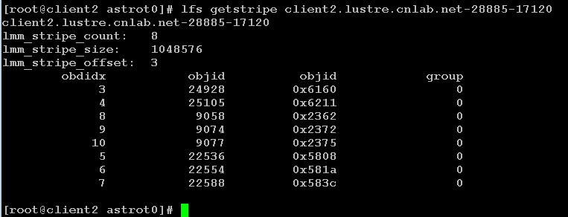
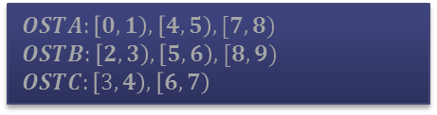
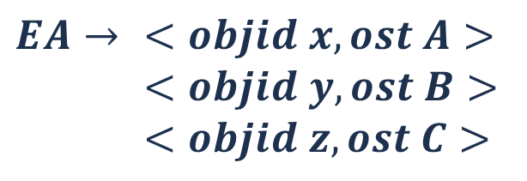
分布式文件系统Lustre存储Fits文件-Fits分布存储
NVST的文件大小:大于8M，Lustre默认的stripe size=1M，将产生分块，即数据分布于其他节点：
Fits File
Fits File A
☺
Striping EA
EA
OSTA
OSTB
OSTC
OSTS
$EA→$ $<objid x,ost A>$
$<objid y,ost B>$
$<objid z,ost C>$
Stripe Size:1M
$$OSTA:\left[0,1\right),\left[4,5\right),[7,8)$$
$$OSTB:\left[2,3\right),\left[5,6\right),[8,9)$$
$$OSTC:\left[3,4\right),\left[6,7\right)$$

Slide 7



Lustre的使用情况-方式一（单通道）
Metadata Server(MDS)
Metadata Storage Target（MST）
Bonding方式提高写出带宽
Object Storage Server(OSS)
6类网线
本PPT后文提到的“单Client”均指该方式
eth0
eth1
eth2
eth3
Client
eth4
RAID
SAN
…
前置机
Client
eth5
Lustre
存储集群
网卡和主板千兆PCI-E x8
千兆全交换
Object Storage Target(OST)

Slide 8
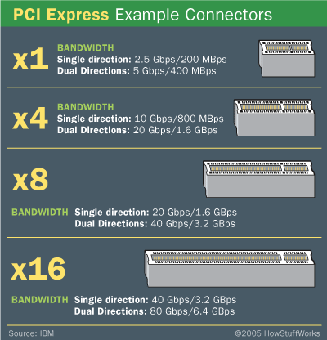
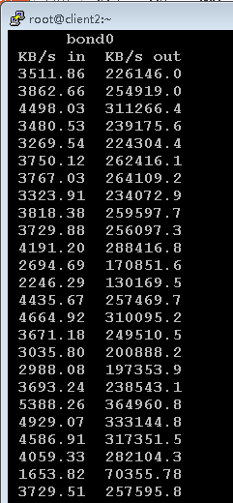
Lustre 网卡Bonding情况
硬件基本情况
曙光天阔620r 10 node，单硬盘任何节点不带Raid
接近PCI-E x1双向的带宽
Lustre配置概况
MDS+MDT 混合，硬盘60-85MB/s
OSS+OST 混合，硬盘60-85MB/s
MDS单台，没有配Failover/Failout
OSS单台，没有配Failover/Failout
1个Client服务器模拟NVST高速数据采集
(3个千兆双口网卡,理论带宽750MB/s) (1对集成，2对独立，主板PCI-E 接口x1，x4, x8上)
Bonding 模式 mode 6（不需要交换机支持）
峰值带宽利用率约49%

Slide 9
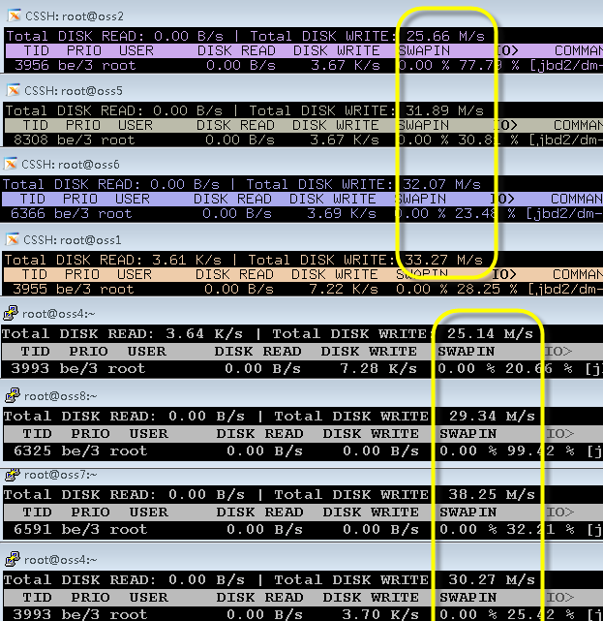
Lustre存储IO带来的优势
硬盘带宽利用率37%,还有很大的数据写入空间可以提升。
采用分布式的存储方式化解了单台IO的数据存储带宽瓶颈，这就是分布式的存储方式带来的高IO带宽优势。
--目前NVST的Hα前置机使用直连式存储，没带Raid。

Slide 10
Lustre的使用情况-方式二（单通道）
Metadata Server(MDS)
Metadata Storage Target（MST）
本PPT后文提到的“多Client”均指改方式
Object Storage Server(OSS)
Clients
使用Lustre文件系统管理
前置机
RAID
SAN
…
Lustre
存储集群
Object Storage Target(OST)

Slide 11
遇到的问题和相关处理方法
数据采集系统在Windows平台
Lustre 有公告提供Windows的Client，但是到目前没有看到实用的产品；有相关pCIFS和pNFS的支持消息；
方法：通过CIFS和NFS协议把Lustre的Client映射为Windows的网络驱动器，其他尝试的协议FTP，scp,rsync…
承受的代价：通信协议在网络传输时，打开连接的代价，特别是文件小，IO密集的情况下，这样带来的开销是非常大的，对数据采集的Frame要求越大，开销也就越大。
方法：聚合多个Fits文件，再写出
Lustre分布式文件系统
Windows 文件系统
Samba服务器
OSS
C:\
Client
Samba-Export
X:\
MDS
CIFS
D:\
Mount:/lustre
Net use x: /lustre
mount –t lustre 222.197.221.231@tcp:/astro /lustre
net use x: \\222.197.221.231\lustre
Linux 平台
Windows 平台

Slide 12
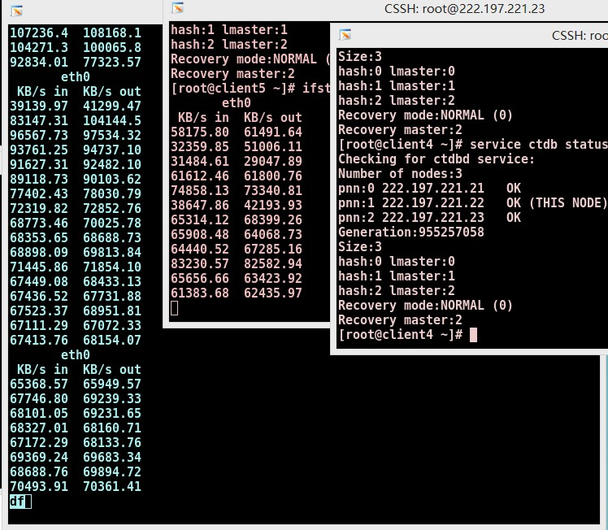
遇到的问题和相关处理方法
Samba 多client并行写出(服务端在Lustre的Client上)，在50MB/s以下，非常稳定，但在60MB/s以上Client容易写死机。
数据存储端概括
曙光天阔620r集群
Lustre2.1.3
CentOS6.3
CTDB-2.0
Samba3.5
采集端概括
Window Server2008
组件：带Unix通信子系统

Slide 13
遇到的问题和相关处理方法
Lustre本身提供高IO服务，数据的安全保护依赖硬件(Raid 5或Raid 6)
数据冗余保护机制的软件方式：DRBD^{[1]}（分布式冗余块设备-栈结构在文件系统以下）
多Client端(Lustre的客户端)情况
为了达到高可用性(HA)，考虑了使用CTDB(Samba数据库的集群实现，共享协议包括CIFS，NFS，FTP等)，使用CTDB可能出现负载不均衡，需要做负载均衡-LVS，这种情况把系统复杂化，我们采取的方式-每一个Client单独作为Samba的服务端，映射为Windows的网络驱动器（好处：对目前澄江使用的Windows软件能够透明化访问数据）
如果扩展映射多个Client，需要进行额外的一个工作是Client的透明处理-标准接口封装
透明化处理：让Windows上的数据采集程序无区分的向各个Client传输数据。
[1] Distributed Replicated Block Device

Slide 14
其他关于天文海量数据方面的关注
海量数据的实时索引
以NVST为例，IO密集型，对CPU的资源占用很小，在带宽允许的情况下，每存储一张Fits图像，把索引信息建立为Fastbit的索引表，提供基于文件系统的Fits数据查询。
海量数据索引系统-Fastbit
优点：
基于位图索引，位操作，能够进行多维索引，速度快，能够提供类似于SQL语言的查询机制，数据直接存储在文件系统上。
缺点：
数据存储完成以后进行索引，数据扫描建索引的时间占据很大时间比。
SciDB等NoSql数据库

Slide 15
未来工作
高分辨率数据采集系统迫切需要上线。存储是基础，目前最后的工作：Multi-Clients as One的透明方式；
单Client多卡Bonding的方式，实现简单但扩展型差；
（NVST高分辨率要求80-100Frame/s，方法一：升级万兆或更高，方法二：主板定制提供多PCI-E接口以支持多网卡，但对于网卡Bonding有限制，例如Intel的自适应负载均衡方式，一个Team(看成Bonding)只支持2-8个口，方法三，多Client端）；
多Client写入方式，需要做标准接口封装（透明访问）;
海量数据的实时索引。
最后…

Slide 16
未来工作- Multi-Clients as One屏蔽Clients差别
Mass Data Stream
Multi-Clients as one(屏蔽Clients差别)
Lustre Client1
Lustre Client2
…
Lustre ClientN
Lustre Servers
MDSs
OSS1
…
OSSN
Linux 平台

Slide 17
未来工作-Multi-Clients as One屏蔽Clients差别
Mass Data Stream
Windows
Multi-Clients as one Client(屏蔽Clients差别)
Win-Lin Communication Layer(CIFS,NFS,Ftp…)
Linux
Lustre Client1
Lustre Client2
Lustre ClientN
…
Lustre Servers
MDSs
OSS1
…
OSSN
Linux-Windows

Slide 18
总结
Lustre在正式使用前的前期研究工作，从效果和分析来看，非常适合用来做澄江NVST的高速数据存储，集群中空余的CPU能力可以用来做一些其他工作，例如海量数据的实时索引。
澄江的措施能够支撑Lustre这样的集群存储系统：
1. 一楼专门建设了一个数据中心
2. 数据采集到数据中心距离近，3楼和1楼

Slide 19
谢谢！

